Slide 1
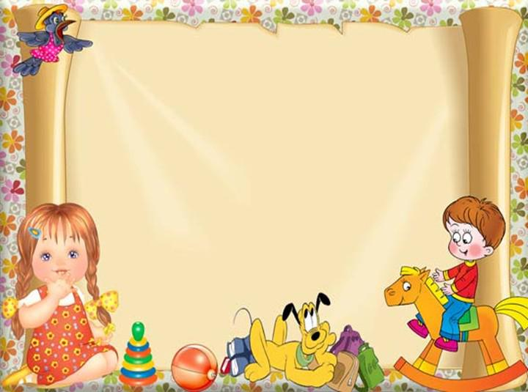
МБДОУ «Детский сад общеразвивающего вида №84» «Наши любимые игрушки» (по стихам А.Л.Барто)
Выполнили: Логинова Е. В.

Slide 2
ЦЕЛЬ: Помочь детям запомнить стихотворения из цикла « Игрушки» Агнии Львовны Барто и учить рассказывать его вместе с воспитателем. Задачи: Познакомить детей с поэзией Агнии Барто цикл « Игрушки» Читать наизусть, не торопясь, четко выговаривая слова, окончания слов. Воспитывать умение слушать, запоминать небольшое по объему стихотворение. Воспитывать у детей отзывчивость, потребность приходить на помощь к тем, кто в ней нуждается.

Slide 3
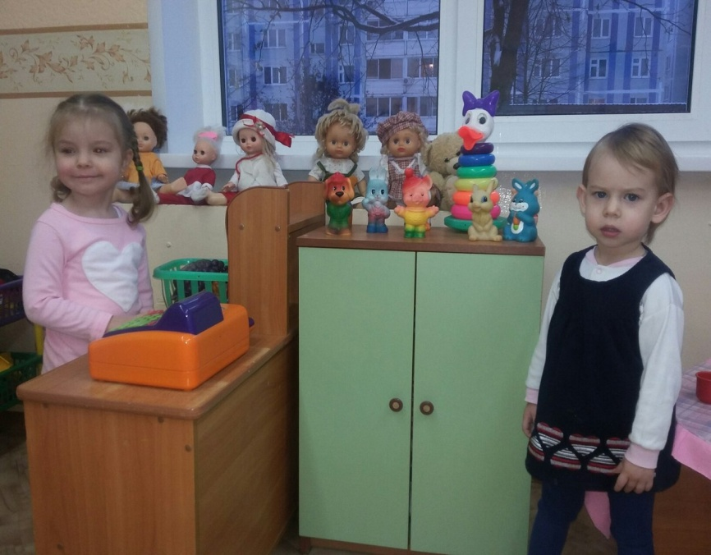
В жизни каждого человека – взрослого или маленького – всегда есть
любимые предметы.
Для детей раннего
возраста
любимыми чаще
всего становятся
мягкие, тёплые
игрушки.
А настоящая красивая игрушка – это замечательная находка, дающая воспитателю возможность обучения и развития детей

Slide 4
Ребёнок ценит игрушки и ухаживает за ними, проявляет к ним эмоционально положительное отношение; может разобраться в проблемно-игровых ситуациях; умеет пользоваться различными средствами изобразительного искусства; эмоционально откликается на музыкальные произведения, коллективно выполняет движения под музыку; знает много новых игр и с удовольствием в них играет.

Slide 5
«Погремушки – мои первые игрушки»
Комплекс утренней гимнастики с погремушками.

Slide 6
Зайка.
Зайку бросила хозяйка
Под дождем остался
зайка.
Со скамейки слезть
не смог,
Весь до ниточки промок.
Танец
«Пляска зайчиков»

Slide 7
«Угостим зайку морковкой»

Slide 8
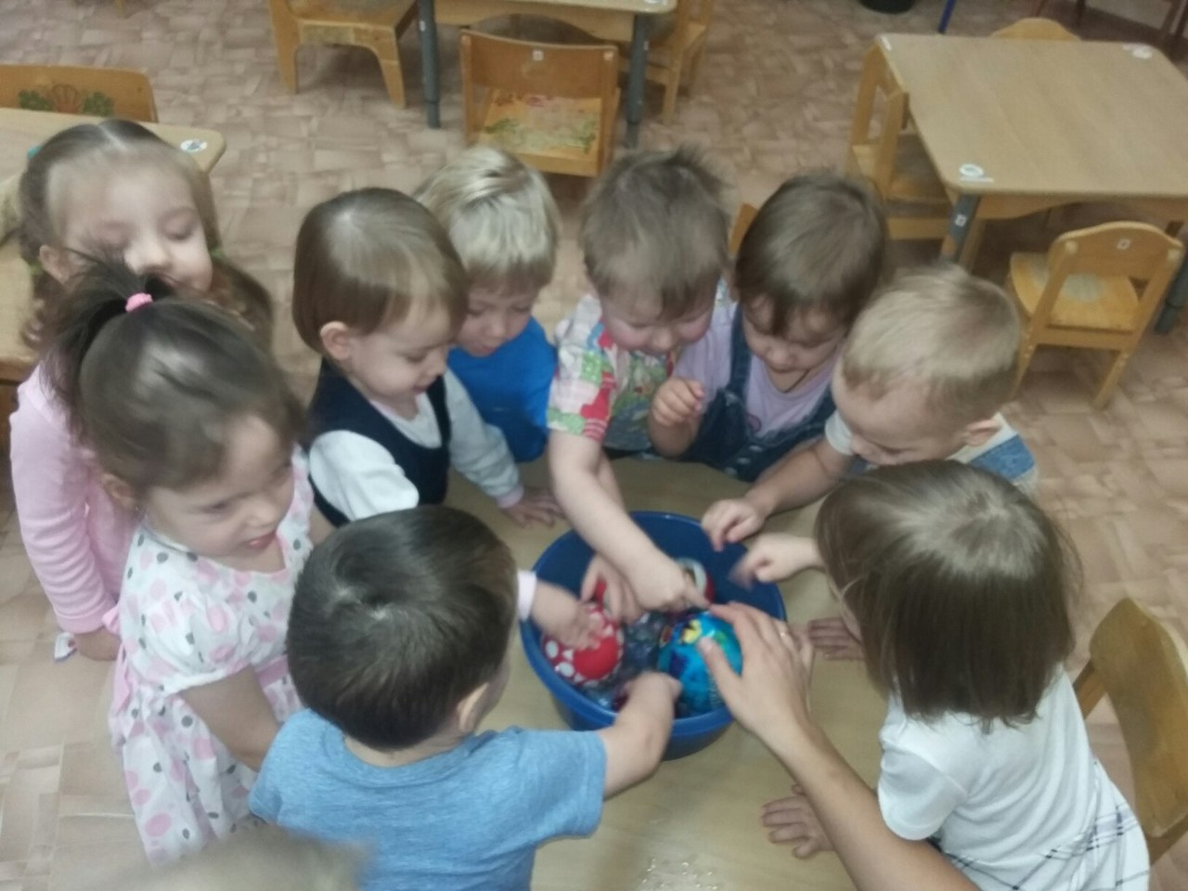
«Мячик».
Наша Таня громко плачет Уронила в речку мячик. Тише Танечка, не плачь, Не утонет в речке мяч.
Поисково-исследовательская деятельность «Тонет - не тонет».

Slide 9
«Лошадка».
Я люблю свою лошадку
Причешу ей шерстку гладко
Гребешком приглажу хвостик
И верхом поеду в гости.

Slide 10
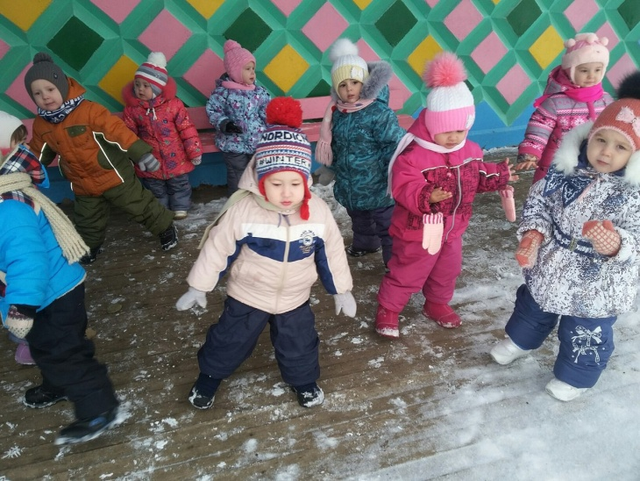
«Мишка».
Уронили мишку на пол
Оторвали мишке лапу
Все равно его не брошу
Потому что он хороший
Игра «Мишка косолапый»

Slide 11
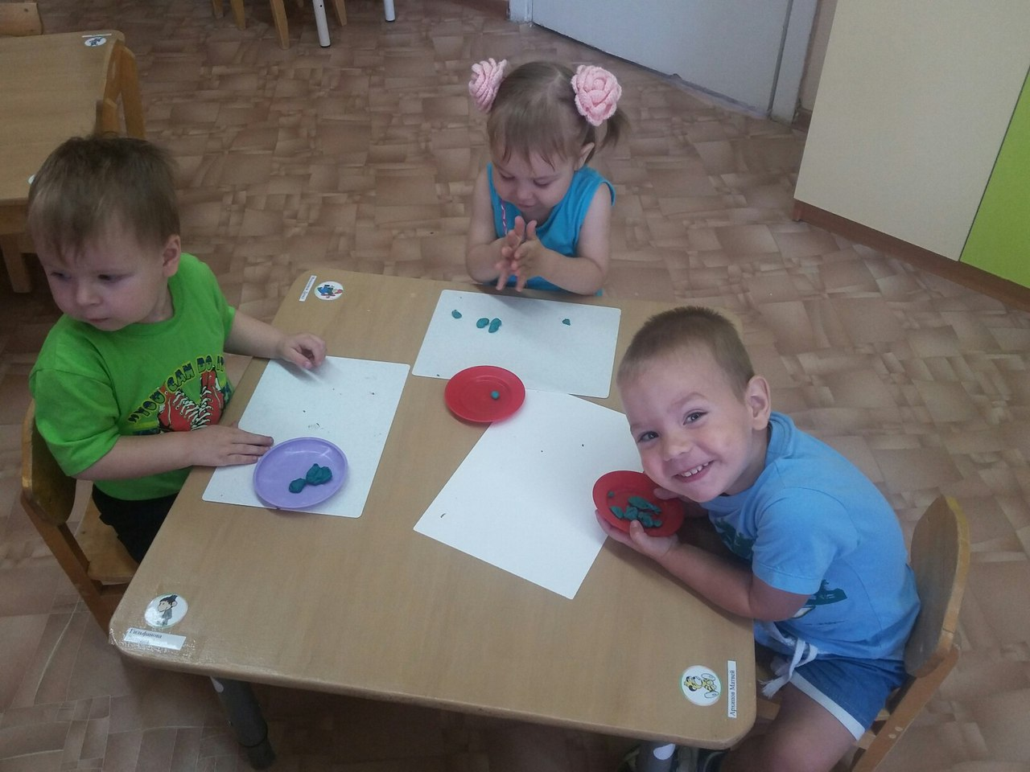
Угощение для мишки
Лепка «Пряники для Мишки».

Slide 12
«Бычок».
Идет бычок качается
Вздыхает на ходу
Ох, доска кончается
Сейчас я упаду.
Подвижная игра
«Пройди по мостику»

Slide 13
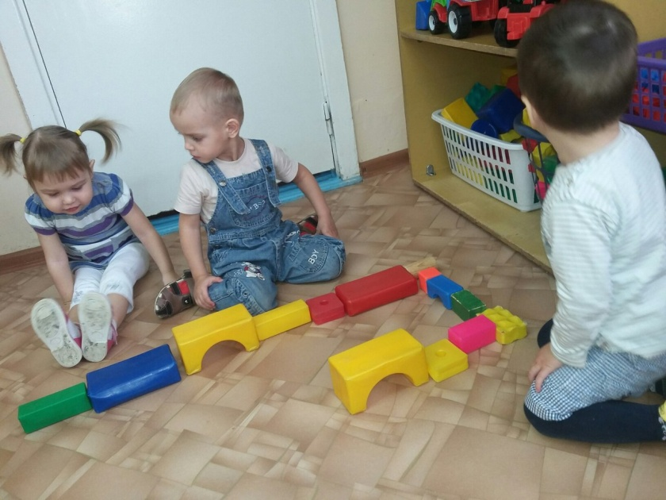
Построим мостик для бычка
Конструирование из строительного материала.

Slide 14
«Грузовик».
Нет, напрасно мы решили Прокатить кота в машине: Кот кататься не привык - Опрокинул грузовик.

Slide 15
Рисование «Колеса для грузовика».

Slide 16
Работа с родителями: Привлечь родителей к сотрудничеству детского сада и семьи по воспитанию у детей любви к поэзии изучении творчества А.Л. Барто Памятка» Как заучивать стихотворения с детьми»

Slide 17
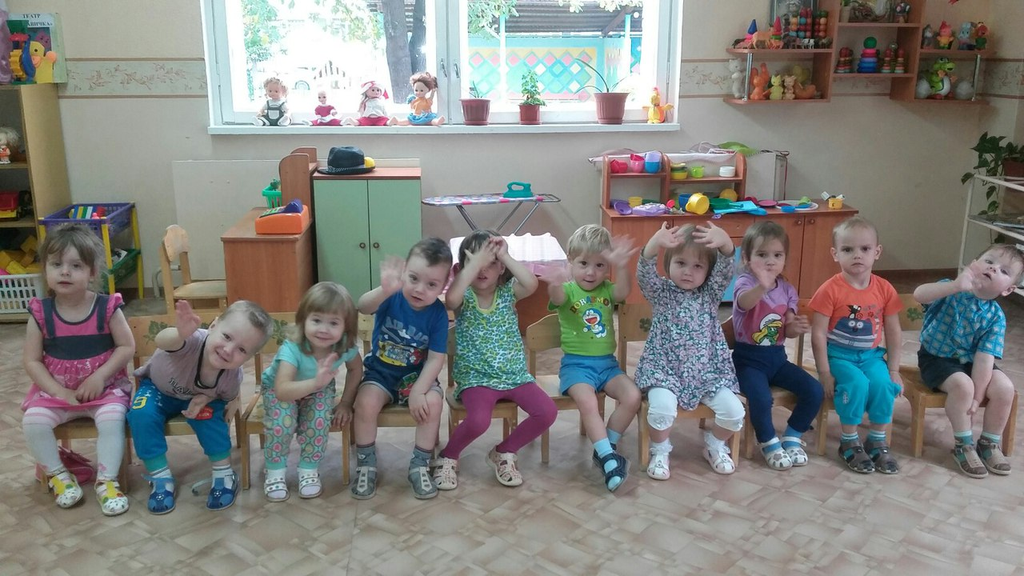
Спасибо за внимание!

